Slide 1

CROWD FUNDING
SNS를 통한 다수로부터 소규모 후원, 투자 모음
2조
권기범
김용승
김현태
유서희
이형준

Slide 2

순서
주제 선정 이유
기능 흐름도
요구 사항 분석
주요 기능 소개
데이터 베이스 설계 현황 소개
화면 구현 현황 소개

Slide 3




1. 주제 선정 이유

Slide 4






1. 주제 선정 이유
CROWD FUNDING

Slide 5
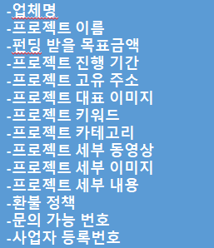

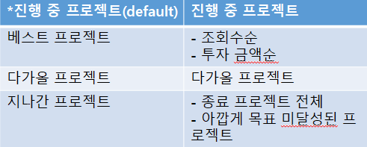
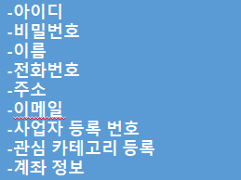
2. 기능 흐름도
프로젝트 등록(투자, 리워드)
투자 수익 분배, 리워드 제공
메인화면 관리
메이커
회원
프로젝트 의견 교환
결제 관리
등록된 프로젝트 확인
관심 프로젝트 등록
프로젝트 관리
프로젝트 펀딩
관리자
프로젝트 신고
통계
서포터
회원
게시판 확인
게시판 관리
예치금 결제
로그인 / 회원가입
회원관리
개인정보관리
실시간 채팅

Slide 6
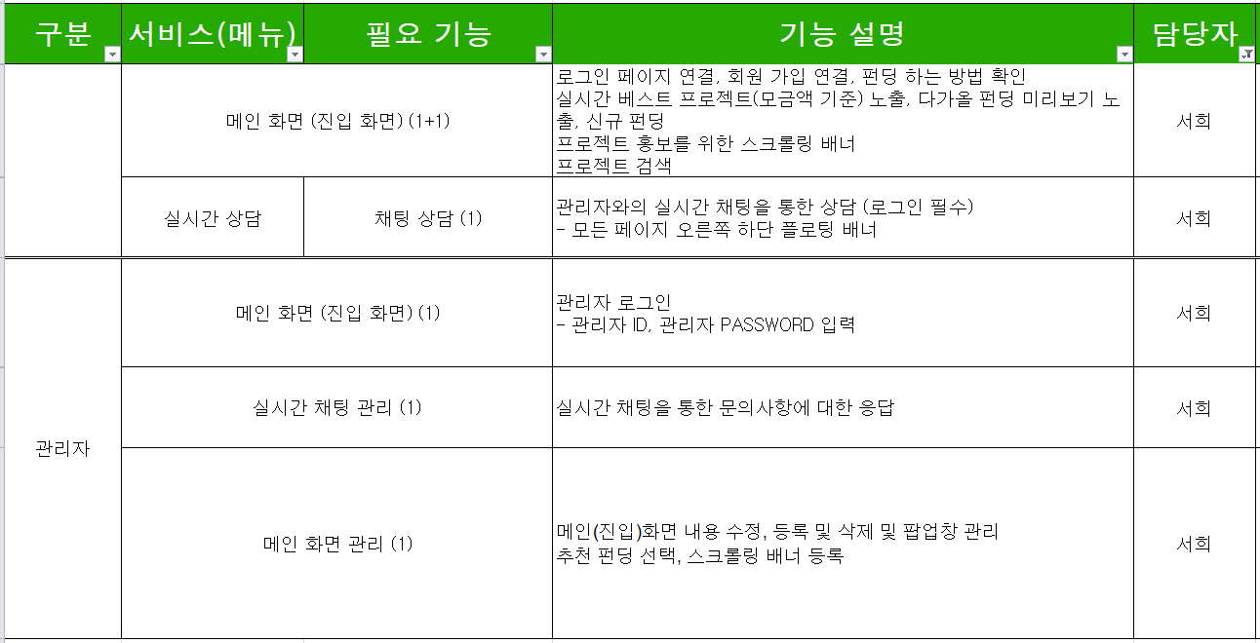
3. 요구 사항 분석

Slide 7
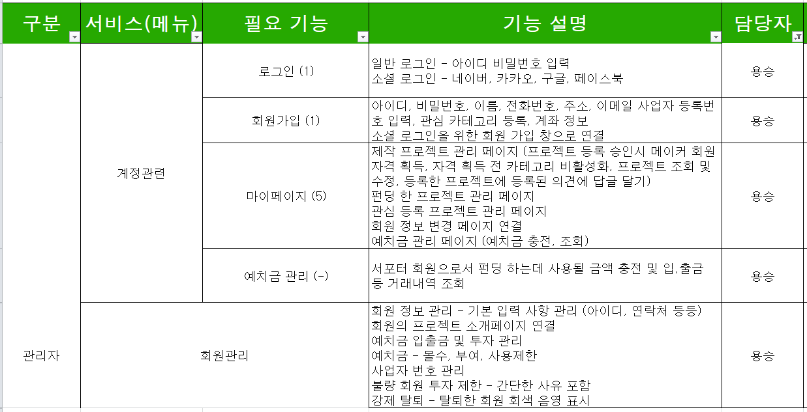
3. 요구 사항 분석

Slide 8
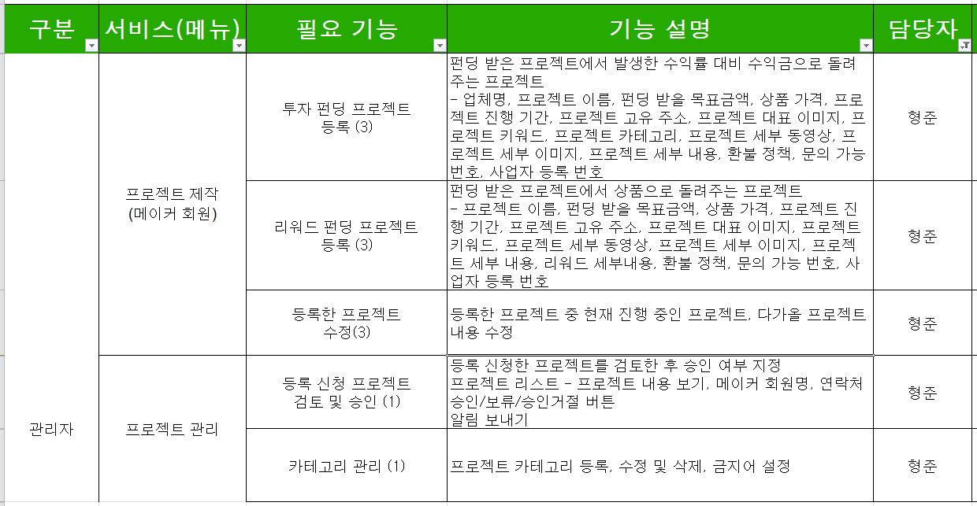
3. 요구 사항 분석

Slide 9
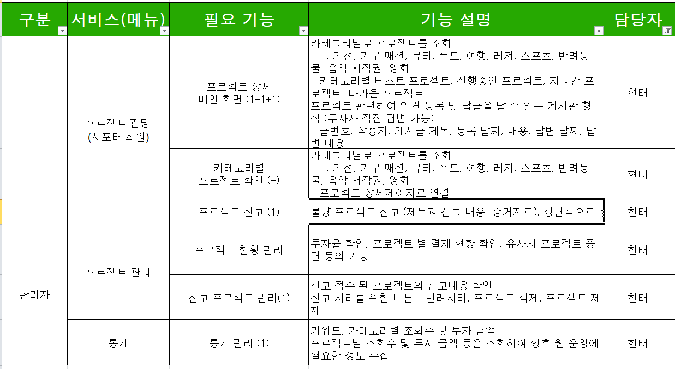
3. 요구 사항 분석

Slide 10
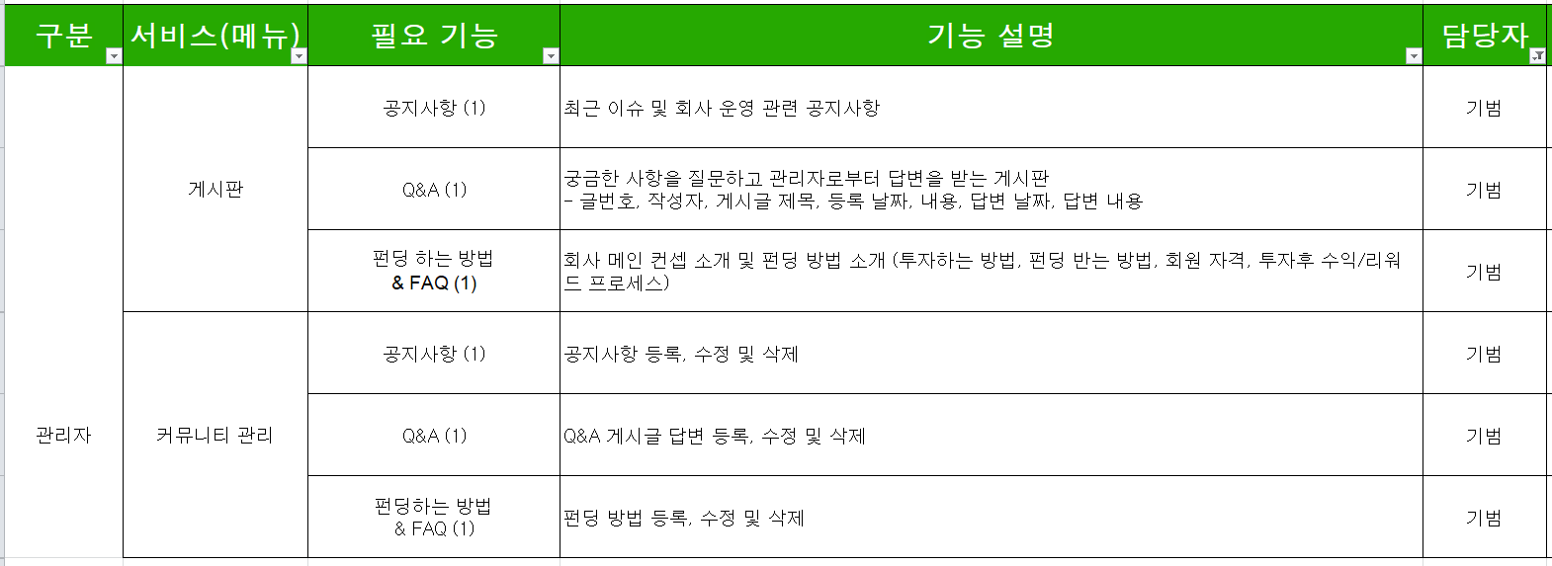
3. 요구 사항 분석

Slide 11
4. 주요 기능 소개
프로젝트 등록(투자, 리워드)
투자 수익 분배, 리워드 제공
메인화면 관리
메이커
회원
프로젝트 의견 교환
결제 관리
등록된 프로젝트 확인
관심 프로젝트 등록
프로젝트 관리
프로젝트 펀딩
관리자
프로젝트 신고
통계
서포터
회원
게시판 확인
게시판 관리
예치금 결제
로그인 / 회원가입
회원관리
개인정보관리
실시간 채팅

Slide 12
5. 데이터 베이스 설계 현황 소개

Slide 13
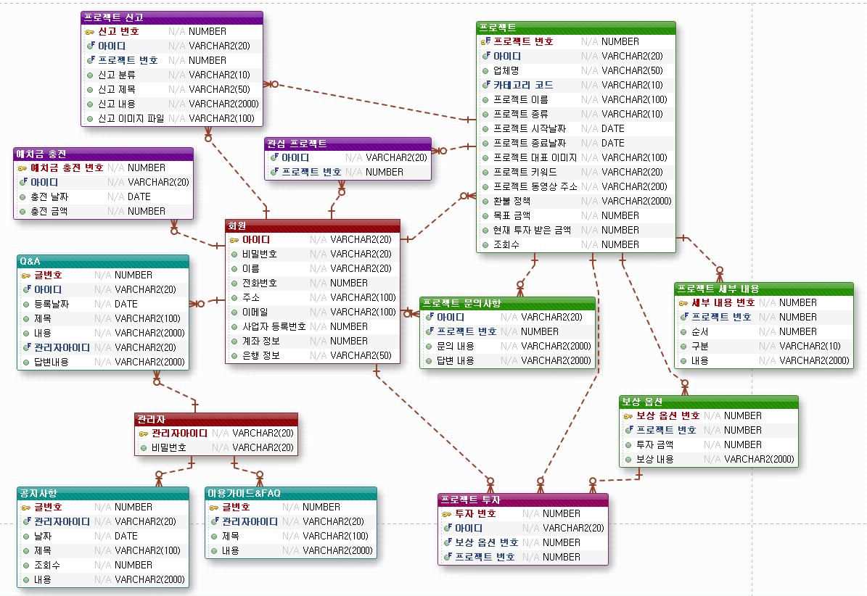

Slide 14
6. 화면 구현 현황

Slide 15
6. 화면 구현 현황
권기범
User_공지사항
User_Q&A
User_펀딩하는 방법 & FAQ
Admind_공지사항 관리
Admind_Q&A 관리
Admind_펀딩하는 방법 & FAQ 관리

Slide 16
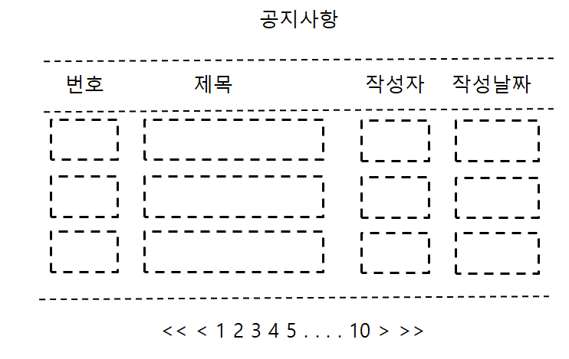
화면코드 | user_w_kb_NocticeBoard
화면명 | 공지사항
프로젝트
화면 번호
1
2
3
4
5
6
#
1 | 공지사항 클릭 해당 공지글 클릭하면 해당 공지사항 내용 페이지로 이동

Slide 17
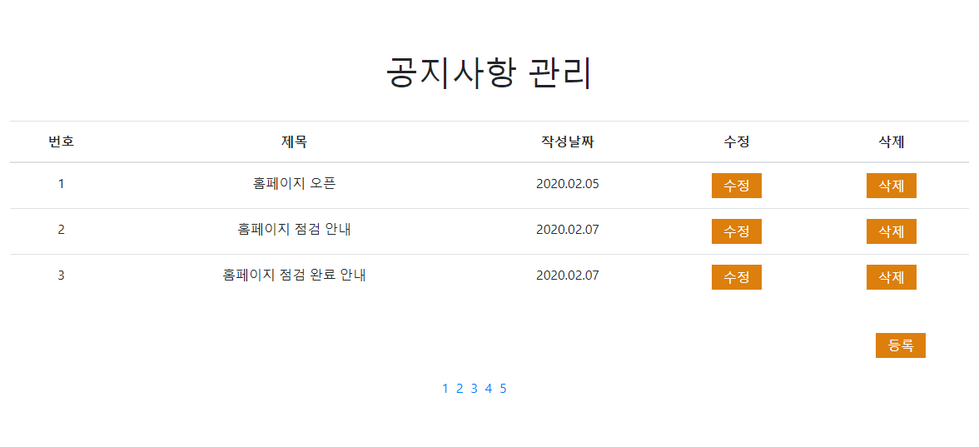
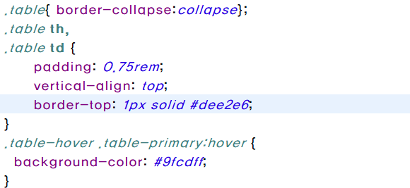
http://192.168.4.90:7080/project03/

Slide 18
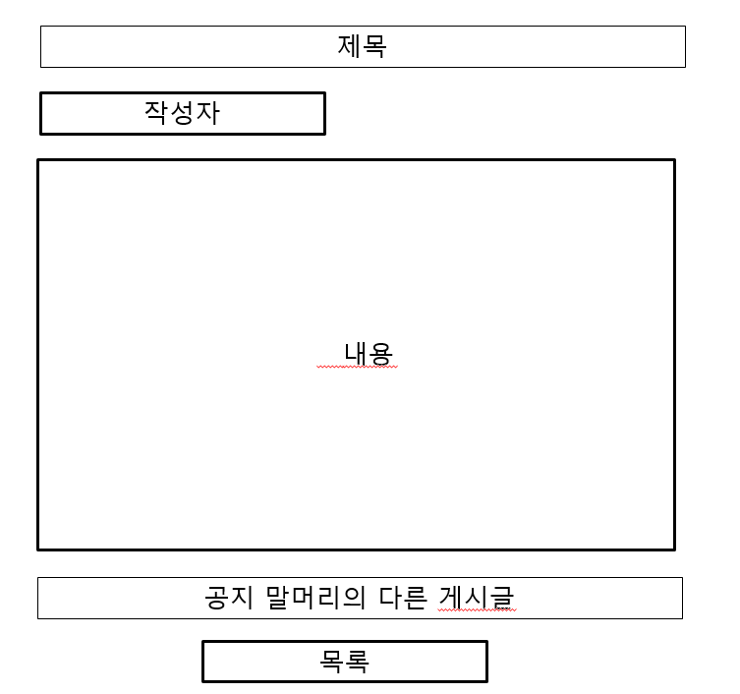
화면코드 | user_w_kb_NoticeContent
화면명 | 공지사항 내용
프로젝트
화면 번호
1
2
3
4
5
6
#
1 | 목록 버튼 - 목록 버튼 누르면 공지사항 게시판으로 이동

Slide 19
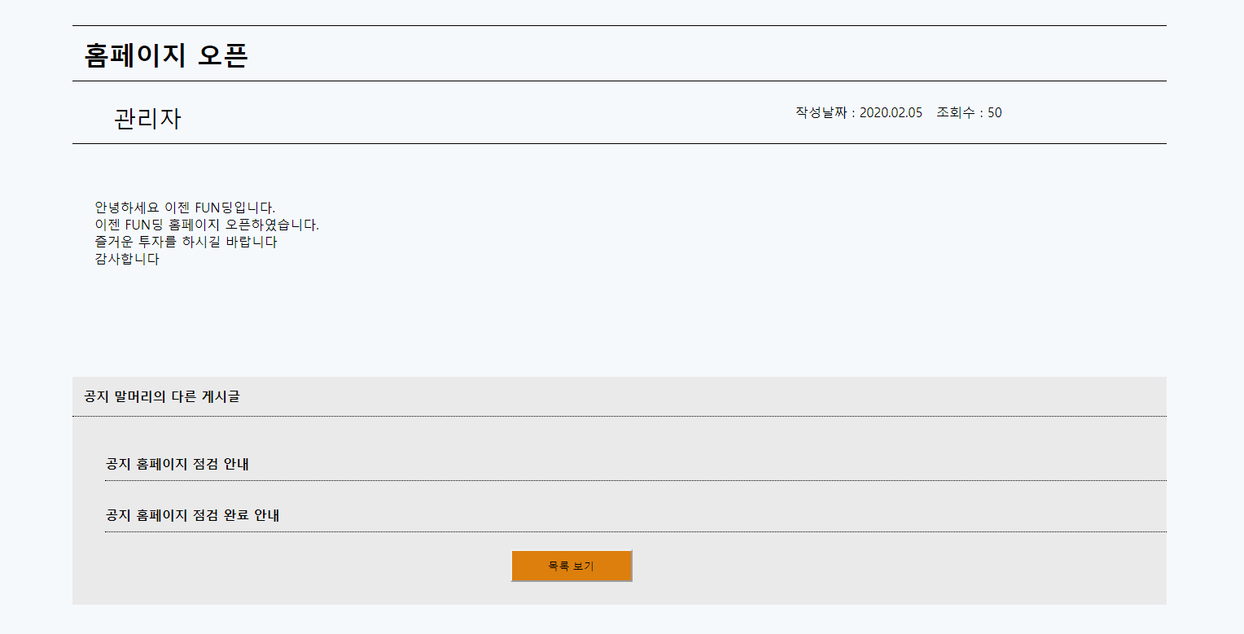

Slide 20
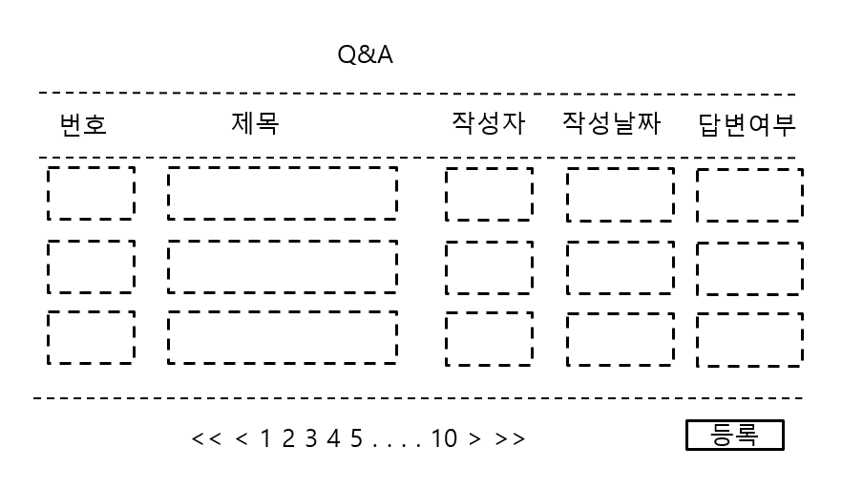
화면코드 | user_w_kb_Q&Aboard
화면명 | Q&A 게시판
프로젝트
화면 번호
1
2
3
4
5
6
#
1 | Q&A 내용 보이기 해당 제목을 누르면 질문한 Q&A 내용 페이지로 이동
2 | 등록 - 등록버튼 클릭시 등록 페이지 이동

Slide 21
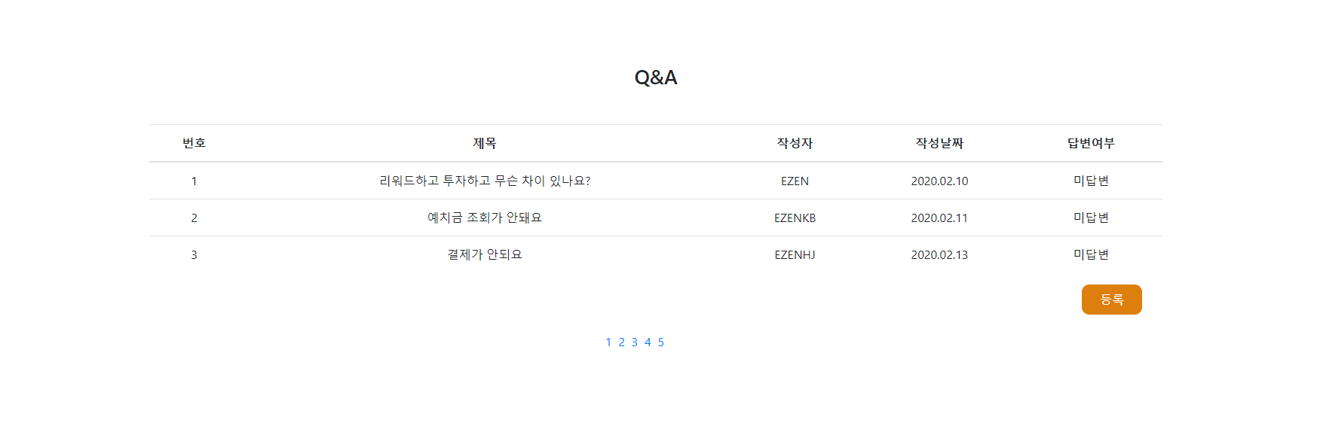

Slide 22
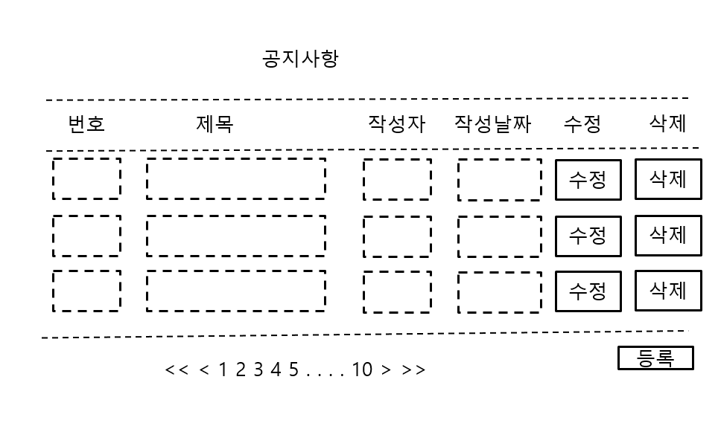
화면코드 | manager_w_kb_NocticeBoard
화면명 | 공지사항 관리
프로젝트
화면 번호
1
2
3
4
5
6
#
1 | 등록 공지사항 등록페이지로 등록
2 | 수정 - 공지사항을 수정페이지로 이동
3 | 삭제 해당 공지사항 삭제

Slide 23
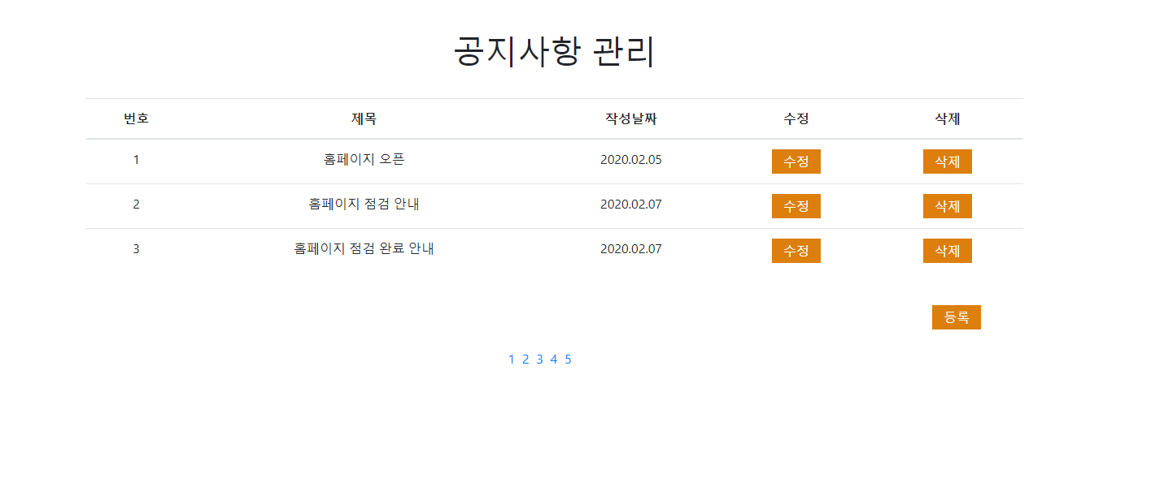

Slide 24
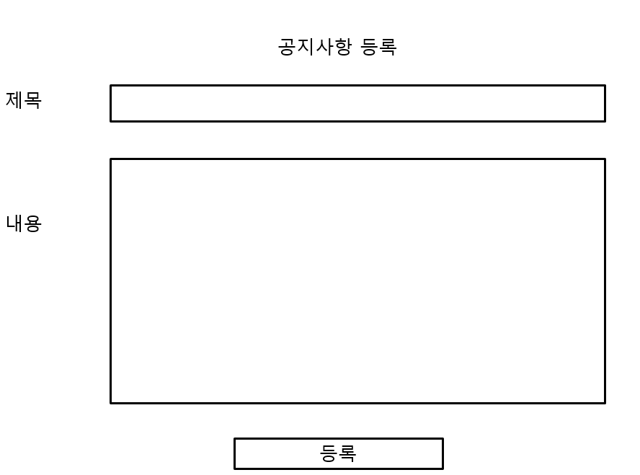
화면코드 | manager_w_kb_RegistNoctice
화면명 | 공지사항 등록
프로젝트
화면 번호
1
2
3
4
5
6
#
1 | 등록 -공지사항 등록

Slide 25
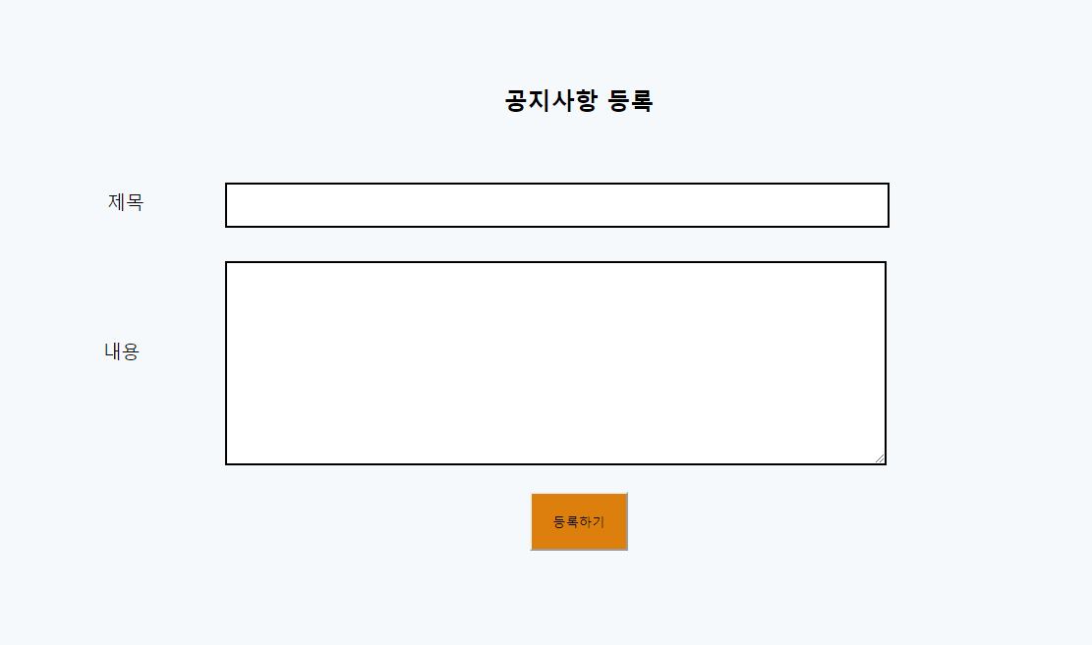
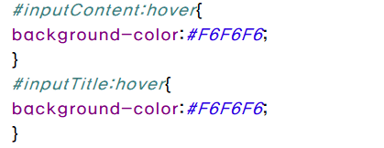

Slide 26
6. 화면 설계서
김용승
User_로그인
User_회원가입
User_마이페이지
Admin_회원관리

Slide 27
화면코드 | User_w_ys_access
화면명
 | 회원가입
화면 번호
# | 기능명
1 | 전체동의 체크박스 클릭시 모든 체크박스가 일괄적으로 체크됨
2 | 필수 체크박스에 체크하지 않으면 다음으로 버튼클릭시 필수항목 동의되지 않았다고 팝업알림
3 | 뒤로가기 클릭시 로그인 화면으로 이동
4
5
Fun딩 이용약관
1
전체동의
이용약관
2
동의합니다(필수)
이용약관2
동의합니다(필수)
이용약관3
동의합니다(선택)
3
뒤로가기
다음으로

Slide 28
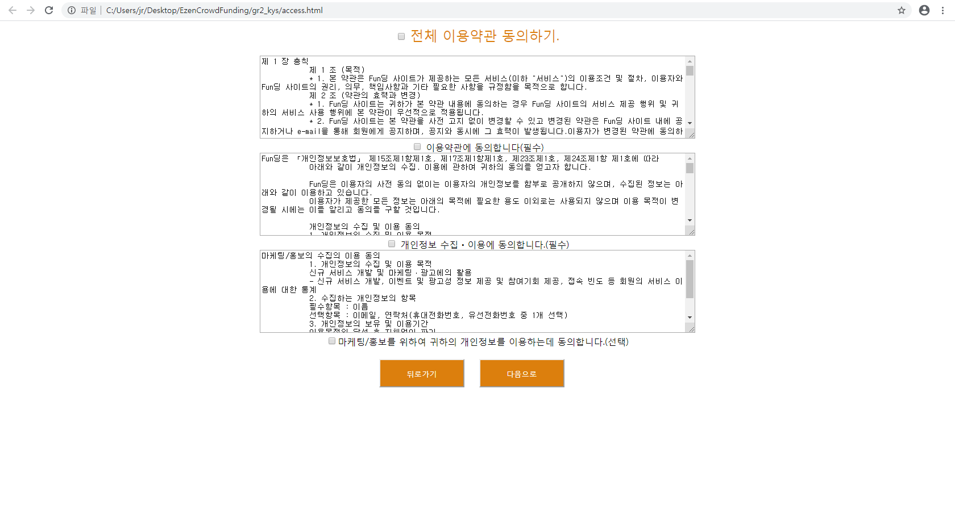
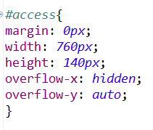
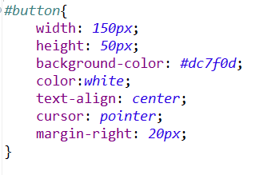

Slide 29
화면코드 | User_w_ys_joinus
화면명
 | 회원가입
화면 번호
회원가입
# | 기능명
1
2
3
4
5
회원구분
메이커회원
서포터회원
아이디
중복확인
이메일
중복확인
비밀번호
비밀번호 확인
이름
프로필 사진 등록
생년월일
성별
남성
여성
계좌번호
주소
주소찾기
핸드폰번호
인증번호받기
인증번호 입력
인증번호확인
회원가입 완료

Slide 30
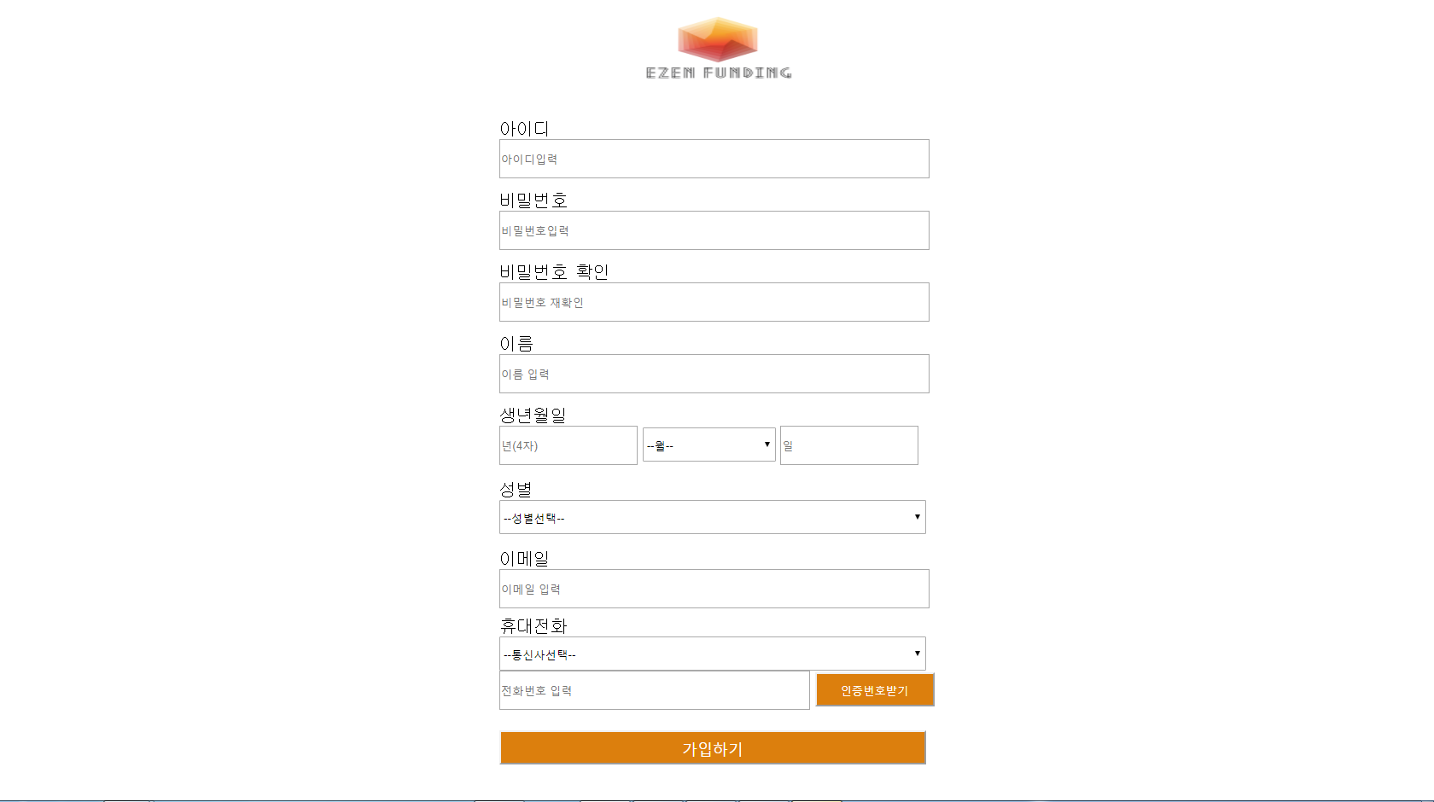
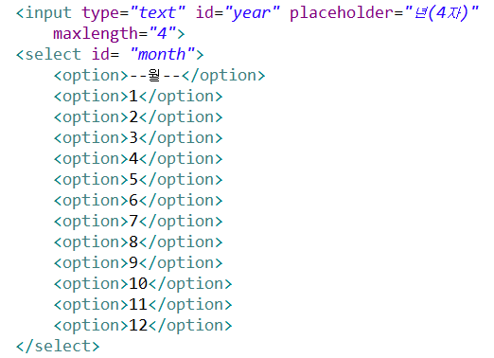

Slide 31



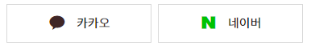
화면코드 | User_w_ys_login
화면명
 | 로그인
화면 번호
# | 기능명
1 | 하단의 버튼과 이미지아이콘에 모두 링크를 걸어 어디를 눌러도 해당 화면으로 넘어갈 수 있게 설정
2 | 버튼 클릭시 SNS로그인 가능
3
4
5
로그인
1
아이디
비밀번호
회원가입
아이디찾기
비밀번호찾기
로그인
2

Slide 32
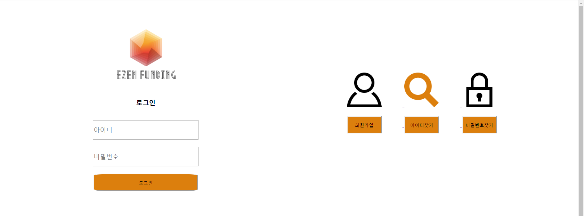
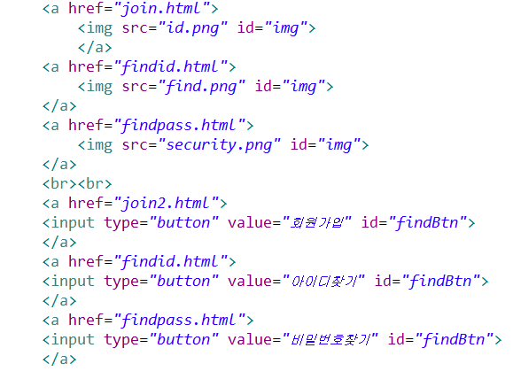
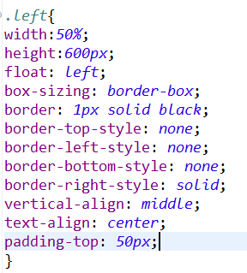
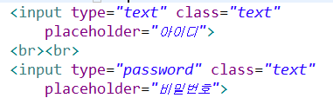

Slide 33
화면코드 | User_w_ys_serachId
화면명
 | 아이디찾기
화면 번호
# | 기능명
1 | 버튼 클릭시 이메일,핸드폰번호 중 선택하여 인증 방식 선택
2
3
4
5
아이디 찾기
이름
1
핸드폰번호
인증번호발송
인증번호
입력
회원가입
아이디찾기
비밀번호찾기
아이디찾기

Slide 34
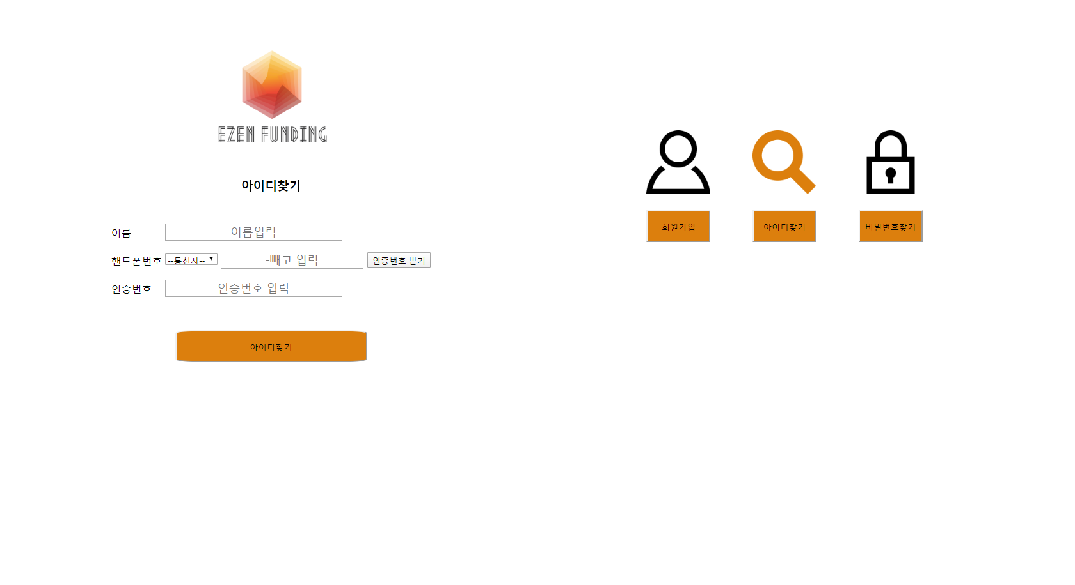
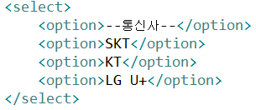

Slide 35
화면코드 | User_w_ys_serachpass
화면명
 | 비밀번호 찾기
화면 번호
# | 기능명
1
2
3
4
5
비밀번호 찾기
이름
아이디
핸드폰번호
인증번호발송
인증번호
입력
회원가입
아이디찾기
비밀번호찾기
비밀번호찾기

Slide 36
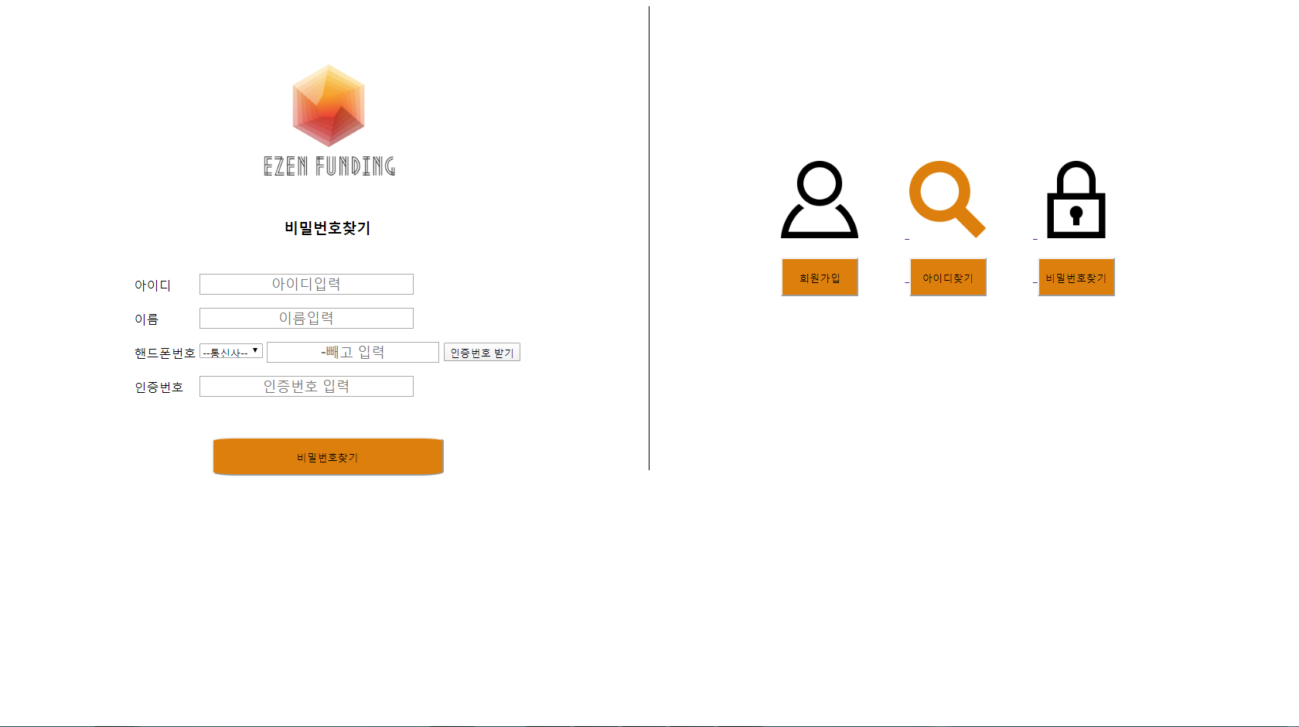

Slide 37
6. 화면 설계서
이형준
User_프로젝트 등록 – 투자 펀딩, 리워드 펀딩
User_등록 프로젝트 수정
Admin_등록 신청 프로젝트 검토 및 승인
Admin_카테고리 관리

Slide 38
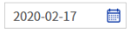
화면코드 | user_w_hj_make_reward
화면명 | 프로젝트 등록
 | 데스크톱
프로젝트
화면 번호 | 1
# | 기능명
1 | 현재 진행 상황 나타냄
2 | 프로젝트를 만들기 위한 기본 정보를 수집 (프로젝트 제목, 목표 금액, 프로젝트 진행 기간, 프로젝트 대표 이미지, 프로젝트 키워드)
1
2
프로젝트만들기
프로젝트의 제목을 적어주세요
1. 기본정보
2. 스토리
목표 금액을 적어주세요
3. 리워드
4. 제작자/부가정보
프로젝트의 진행 기간을 적어주세요
일 남음
프로젝트 대표 이미지를 등록해주세요.
프로젝트 키워드를 적어주세요
키워드 입력 후 엔터를 눌러주세요
다음단계

Slide 39
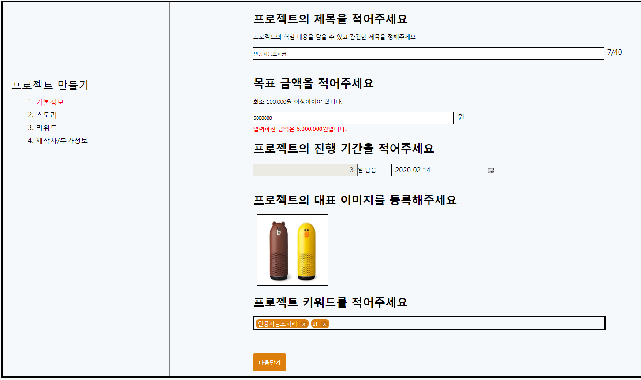

Slide 40
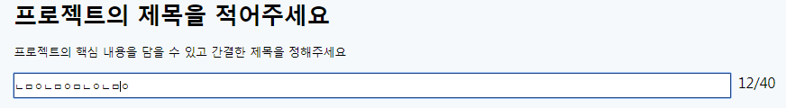
문자열의 내부 함수
String.length => 문자열의 길이 반환

Slide 41
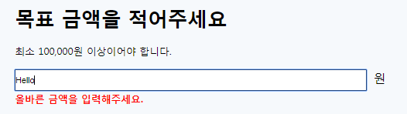
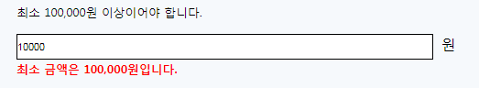
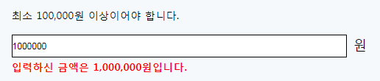

Slide 42
Number(문자열) => NaN
Number.isNaN( NaN ) => true

Slide 43
비교연산자 ‘>’ 사용

Slide 44
정규표현식 사용

Slide 45
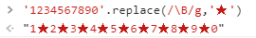
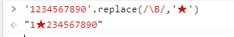
/\B/
g:전역
g:전역
없을 때

Slide 46
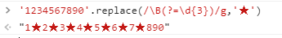
\d =>숫자를 나타냄
{ } 반복횟수를 나타냄
\d{3} 숫자가 3번 반복되는 것
A(?=B) 뒤에 B가 오는 A를 뜻함.
\B(?=\d{3}) 문자간격 뒤에 숫자가 3개 오는 것을 나타냄.

Slide 48
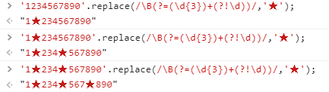
+ : 앞의 표현식 1회이상 반복
A(?!B) : 뒤에 B가 나오지 않는 A
(\d{3})+(?!\d) : 숫자 3xN회반복하고 뒤에 숫자가 나오지 않는 것.

Slide 49
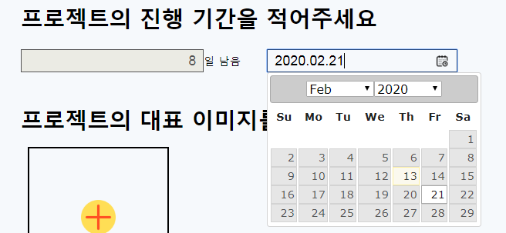
Date끼리의 차이는 단위가 (ms)

Slide 50
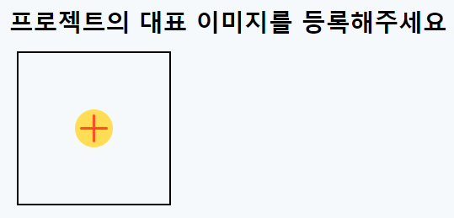
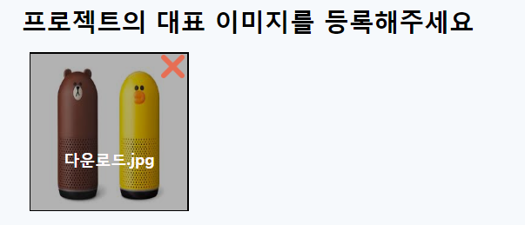
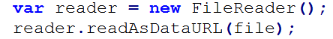
Drag-Drop으로 파일 입력 가능, 클릭으로 파일 입력 가능
파일 삭제 가능

Slide 51
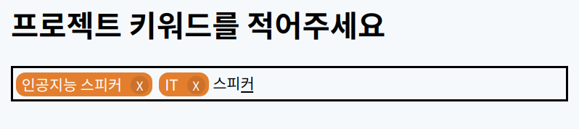
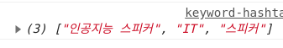
div안에 input[type=text]를 넣고 키워드 추가될 때마다
span태그를 생성하여 div태그 안에 추가.. 키워드는 배열로 관리..

Slide 52



화면코드 | user_w_hj_make_reward
화면명 | 프로젝트 등록
 | 데스크톱
프로젝트
화면 번호 | 2
# | 기능명
1 | 현재 진행 상황 나타냄
2 | 프로젝트를 만들기 위한 기본 정보를 수집 (프로젝트 소개 영상, 이미지, 프로젝트의 스토리)
1
2
프로젝트만들기
프로젝트 소개 영상과 이미지를 등록해주세요
영상과 이미지를 함께 등록할 경우, 영상이 먼저 보여집니다.
1. 기본정보
동영상 주소를 적어주세요
2. 스토리
YouTube주소를 입력해주세요
3. 리워드
4. 제작자/부가정보
이미지를 등록해주세요
프로젝트 스토리를 적어주세요

Slide 53


Slide 54
6. 화면 설계서
유서희
User_메인 화면
User_실시간 채팅 상담
Admin_메인화면
Admin_실시간 채팅 관리
Admin_메인 화면 관리

Slide 55
화면코드 | admin_w_sh_login
화면명 | 로그인
프로젝트
화면 번호
#
1 | 배경 이미지 배경 이미지 삽입
2 | 로그인 버튼 클릭시 메인페이지로 이동
1
로그인
아이디
비밀번호
2
로그인

Slide 56


Slide 57





transform 속성 : translate, scale

Slide 58
6. 화면 설계서
김현태
User_프로젝트 카테고리 메뉴
User_프로젝트 카테고리 메인
User_프로젝트 상세 페이지
Admin_프로젝트 관리
Admin_프로젝트 신고 페이지
Admin_통계

Slide 59
화면코드 | user_w_ht_category_menu
화면명 | 프로젝트 카테고리 메뉴
프로젝트
화면 번호
2
#
1 | 좌측 카테고리 호출 -슬라이드 배너
2 | IT, 가전, 가구 패션, 뷰티, 푸드, 여행, 레저, 스포츠, 반려동물, 음악 저작권, 영화 각 카테고리별 프로젝트 호출 버튼 주화면으로 컨텐츠 표시 선택한 카테고리는 다르게 표시
3 | 우측 카테고리 호출
4 | 카테 고리 내 표시할 프로젝트 종류를 선택하기 위한 셀렉트 박스
5 | 4에서 선택한 프로젝트 종류의 2차 세부 구분 셀렉트 박스
 | 2차 세부 구분 셀렉트 박스에서 선택된 내용에 해당하는 프로젝트들을 주 화면에 호출
1
IT
가전
가구
패션
뷰티
푸드
여행
3
4
베스트 프로젝트
5
투자 금액순
1차 셀렉트 박스 | 2차 셀렉트박스
*진행 중 프로젝트(default) | 진행 중 프로젝트
베스트 프로젝트 | - 조회수순 - 투자 금액순
다가올 프로젝트 | 다가올 프로젝트
지나간 프로젝트 | - 종료 프로젝트 전체 - 아깝게 목표 미달성된 프로젝트

Slide 60



http://192.168.4.90:7080/project03/

Slide 61

화면코드 | user_w_ht_category_main
화면명 | 프로젝트 카테고리 메인
프로젝트
화면 번호
5
6
1
IT
#
1 | 카테고리 이름을 표현한 버튼 해당 카테고리 상세 페이지로 이동 - user_w_ht_category_menu의 메뉴를 클릭한 것과 동일
2 | 프로젝트 대표 이미지 표시 - 클릭시 프로젝트 상세 페이지로 이동 (모든 페이지 동일)
3 | 프로젝트 제목 표시 - 클릭시 프로젝트 상세 페이지로 이동 (모든 페이지 동일)
4 | 프로젝트 카테고리 및 펀딩률 표시 - 주황색 선은 100분위 표시에 맞게 길이 변동 (모든 페이지 동일)
2
3
데이터 케이블
데이터 케이블
데이터 케이블
4
IT
IT
IT
57%
57%
57%
가전
데이터 케이블
데이터 케이블
데이터 케이블
IT
IT
IT
57%
57%
57%

Slide 62



Slide 63
화면코드 | user_w_ht_projects_list
화면명 | 프로젝트 리스트
프로젝트
화면 번호
1
2
3
4
6
#
 | 카테고리 선택 -> 베스트 프로젝트
1 | 베스트 카테고리 내 세부 카테고리 선택을 위한 셀렉트 박스 투자 금액순 조회수순
1
투자 금액순
1차 셀렉트 박스 | 2차 셀렉트박스
*진행 중 프로젝트(default) | 진행 중 프로젝트
베스트 프로젝트 | - 조회수순 - 투자 금액순
다가올 프로젝트 | 다가올 프로젝트
지나간 프로젝트 | - 종료 프로젝트 전체 - 아깝게 목표 미달성된 프로젝트
데이터 케이블
데이터 케이블
데이터 케이블
IT
IT
IT
57%
57%
57%
데이터 케이블
데이터 케이블
데이터 케이블
IT
IT
IT
57%
57%
57%

Slide 64


1차 셀렉트 박스 | 2차 셀렉트박스
*진행 중 프로젝트(default) | 진행 중 프로젝트
베스트 프로젝트 | - 조회수순 - 투자 금액순
다가올 프로젝트 | 다가올 프로젝트
지나간 프로젝트 | - 종료 프로젝트 전체 - 아깝게 목표 미달성된 프로젝트

Slide 65
화면코드 | user_w_ht_projects_detail
화면명 | 프로젝트 상세 페이지(1)
프로젝트
화면 번호
6
#
1 | 현재 펀딩 받은 금액 표시 - 투자율 바와, 투자율 함께 표시함
2 | 프로젝트 작성할 때 입력한 프로젝트의 고유 주소 표시 - 클릭시 해당 주소 페이지로 이동
3 | 관심 프로젝트로 등록하는 버튼
4 | 프로젝트 신고하기 버튼 - 신고하기 팝업창 호출
5 | 투자하기 버튼 - 투자 결재 창으로 이동
프로젝트 대표 이미지
프로젝트 이름
업체명
펀딩 받을 목표 금액
프로젝트 진행 기간
1
현재 펀딩 받은 금액
57%
2
프로젝트 고유 주소
5
투자하기
프로젝트 키워드
프로젝트 카테고리
문의 가능 번호
사업자 등록 번호
3
관심 프로젝트 등록
4
프로젝트 신고 하기

Slide 66
화면코드 | user_w_ht_projects_detail
화면명 | 프로젝트 상세 페이지(2)
 | 상세 페이지(1)에서 이어짐
프로젝트
화면 번호
프로젝트 세부 동영상
#
1 | 프로젝트 작성시 메이커가 작성한 환불 정책 표시
2 | 의견 작성자 ID 표시
3 | 의견 작성 텍스트 박스
4 | 작성한 의견 등록 버튼
5 | 작성된 의견 표시
6 | 의견에 달린 메이커의 답변 표시
프로젝트 세부 이미지
프로젝트 세부 내용
1
환불 정책
2
3
4
ID
의견 입력
등록
5
얘들 BTS급 맞나염?
HT
6
물론이져 무조건 대박남

Slide 67


Slide 68
화면코드 | user_w_ht_report
화면명 | 프로젝트 신고
 | 팝업 창
프로젝트
화면 번호
#
1 | 신고 분류 셀렉트 박스 - 허위 프로젝트, 과대 광고, 현실성 없는 프로젝트, 불순한 내용 포함
2 | 제목 입력 - 텍스트 박스
3 | 신고 내용 입력 - 자세한 신고 내용 기입을 위한 텍스트 박스
4 | 스크린샷 파일 첨부를 위한 파일 첨부 버튼
5 | 신고에 관한 주의사항 표시
6 | 작성 완료 버튼
신고분류
1
제목
2
3
신고 내용
4
스크린샷 파일 첨부
허위 신고로 인한 피해가 발생할 경우 민사 또는 형사상의 책임이 발생할 수 있습니다
5
6
작성 완료

Slide 69

http://192.168.4.90:7080/javaexp/gr2_kkb/user_w_kb_NocticeBoard.html

Slide 70
피드백 및 개선사항
요구사항 정의서 가독성을 좀 더 높여 봅시다
CSS 작업 미흡, 초보 수준인 페이지들은 좀 더 보완 할 것
다음 발표 목표
현재 제작중인 웹 페이지까지 구현 완료
안드로이드 화면 구현 시작, 본인 파트 최소 2페이지 이상 구현 및 화면 연결
데이터 베이스 설계 완료, 테이블 작성 및 데이터 입력 후 SQL문 작성 시작

Slide 71


THANK YOU!

